Slide 1
盒子模型與外部字型

Slide 2
學習重點
1.學習盒子模型的設定(參考課本第9章)。
2.外部字型的匯入。(參考課本: 6.3.3)

Slide 3
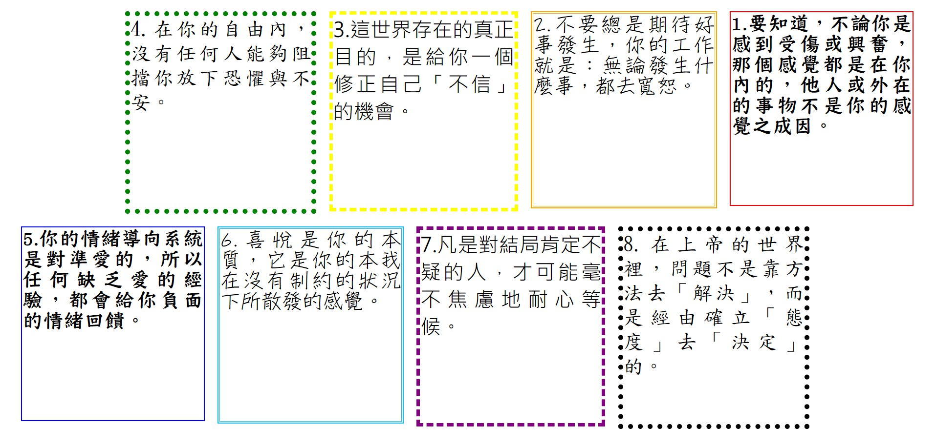
要求重點

Slide 4
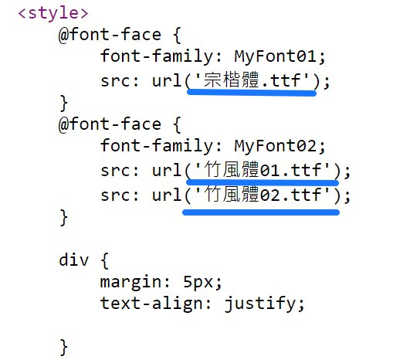
參考代碼

Slide 5
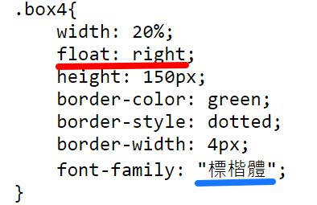
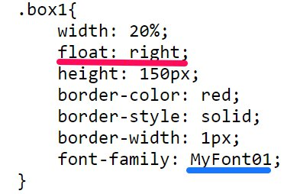
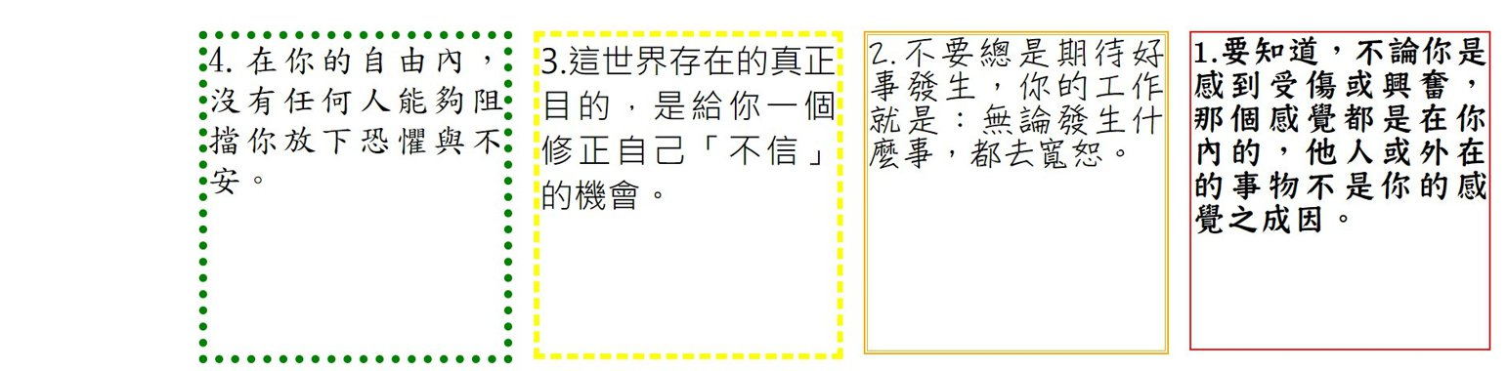
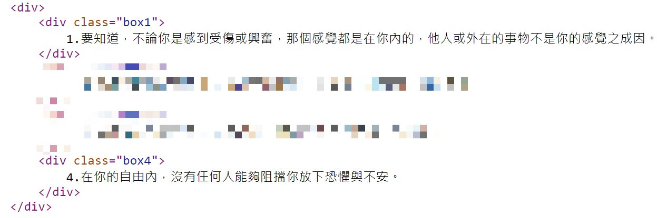
參考代碼

Slide 6
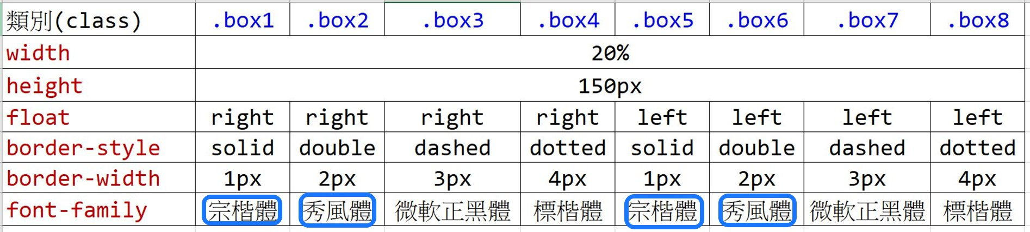
8個盒子的CSS的參考格式

Slide 7
8個盒子的文字內容
1.要知道，不論你是感到受傷或興奮，那個感覺都是在你內的，他人或外在的事物不是你的感覺之成因。
2.不要總是期待好事發生，你的工作就是：無論發生什麼事，都去寬恕。
3.這世界存在的真正目的，是給你一個修正自己「不信」的機會。
4.在你的自由內，沒有任何人能夠阻擋你放下恐懼與不安。
5.你的情緒導向系統是對準愛的，所以任何缺乏愛的經驗，都會給你負面的情緒回饋。
6.喜悅是你的本質，它是你的本我在沒有制約的狀況下所散發的感覺。
7.凡是對結局肯定不疑的人，才可能毫不焦慮地耐心等候。
8.在上帝的世界裡，問題不是靠方法去「解決」，而是經由確立「態度」去「決定」的。

Slide 8
要求重點
1.8個盒子請使用class選擇器(5.5.3)。
2.嵌入字型(6.3.3)。
3.div 的共同css設定
margin: 5px;
text-algin: justify;
3.完成後，請放在作業04的檔案夾，push到GitHub，並將網址貼在作業04繳交上傳。

